Slide 1
面向共享内存的数据分组算法研究

Slide 2
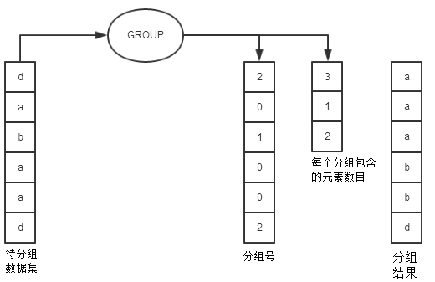
分组问题
定义：将原始数据按照某种标准划分成不同的组别，分组后的的数据称为分组数据。
分组问题最常见的应用是SQL查询的Group-By操作

Slide 3
研究意义
观察数据的分布特征
-数据分布是否均衡
-数据重复率有多高
分组操作频繁出现在查询中，是影响查询效率的重要因素
-多数聚合操作与分组操作相关联。TPC-H基准测试22条查询语句都包含聚合操作，其中有16条与分组操作相关
-据统计，Group-By操作出现在SQL查询的频率是43.1%

Slide 4
研究现状
算法
- 排序
- 哈希表
实现方式
- 二阶段法(Two Phrase)—分治法：划分+合并
- 预分区法(Repartition)—划分法：数据先分区，区间无重复

Slide 5
主要内容
基于归并排序的分组
改进归并过程，给出归并过程的并行化方案
分段计数分组法
研究分段计数分组算法，提出分段计数分组法的并行化方案
3.基于哈希表的分组
研究基于哈希表算法的分组，提出独立哈希表法的cache优化方案
在MIC平台上实现基于独立哈希表的分组，并进行向量化优化

Slide 6
基于归并排序的分组
过程及存在问题
3 | 4 | 6 | 3 | 6 | 2 | 4 | 7 | 3
3 | 3 | 4 | 6
2 | 3 | 4 | 6 | 7
归并
2 | 3 | 3 | 3 | 4 | 4 | 6 | 6 | 7
分组号：
0 | 1 | 1 | 1 | 2 | 2 | 3 | 3 | 4
存在问题
- 归并过程复杂度较大
- 以往的归并过程并行化
方案效率不高
优化
-算法优化
-归并过程并行化
-合并归并过程和分配分组号过程

Slide 7
基于归并排序的分组
分组记录预处理，减少记录移动
  构造一个包含关键字的“值”和“下标”的结构体，开辟一个与源数据集长度相同的结构体数组U，将源数据集的每个元素封装成上述结构体并写入数组U中，构成分组对象
分组对象进行排序
  局部排序— QSORT
  归并
分配分组号并统计各个分组包含的记录数

Slide 8


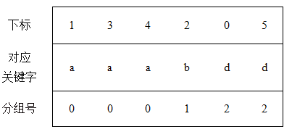

Slide 9
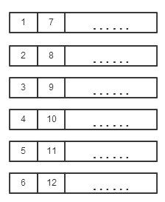
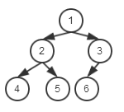
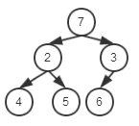
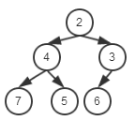

基于归并排序的分组
算法优化
使用堆降低每趟归并的复杂度
- 将每个有序序列的首个元素作为节点建立小(大)顶堆,然后把堆顶写入结果集，并把相应序列的下一个元素替换堆顶元素，最后调整堆；
- 每一趟归并的复杂度由原来的O(b)降低为O(logb)，其中b是有序序列数目
结果集：

Slide 10
基于归并排序的分组
归并过程并行化
选取若干个主元，用主元将每个有序序列分割成多个段；
第i个线程负责每个有序序列的第i段数据的归并。
3 | 3 | 4 | 6
2 | 3 | 4 | 6 | 7
3 | 3
2 | 3
4 | 6
4 | 6 | 7
归并
归并
2 | 3 | 3 | 3 | 4
4 | 6 | 6 | 7
by Zhou
线程1
线程2

Slide 11
分配分组号
 | 线程1 |  | 线程2 |  | 线程3
关键字 | a | a | a | b | d | d
下标 | 1 | 3 | 4 | 2 | 0 | 5
线程i从第1个元素开始依次扫描子集合i，比较相邻两个元素的值，如果当前元素的值与前一个元素的值相等，则设置标志0，否则设置标志1
线程i对子集i求前缀和
主线程对各个子集最大值求前缀和
线程i将i-1的前缀和值加到分区中分组号

Slide 12
 | 线程1 |  | 线程2 |  | 线程3
关键字 | a | a | a | b | d | d
标志 | 0 | 0 | 0 | 1 | 1 | 0
下标 | 1 | 3 | 4 | 2 | 0 | 5
 | 线程1 |  | 线程2 |  | 线程3
关键字 | a | a | a | b | d | d
前缀和 | 0 | 0 | 0 | 1 | 1 | 1
下标 | 1 | 3 | 4 | 2 | 0 | 5
 | 线程1 |  | 线程2 |  | 线程3
关键字 | a | a | a | b | d | d
分组号 | 0 | 0 | 0 | 1 | 2 | 2
下标 | 1 | 3 | 4 | 2 | 0 | 5
 | 线程1 |  | 线程2 |  | 线程3
最大值前缀和 |  | 0 |  | 1 |  | 2

Slide 13
进一步优化
合并归并过程和分配分组号过程
把归并过程和分配分组号过程合并，绕开了
归并过程的写排序结果的环节。
3 | 3 | 4 | 6
2 | 3 | 4 | 6 | 7
归并
2 | 3 | 3 | 3 | 4 | 4 | 6 | 6 | 7
分组号：
0 | 1 | 1 | 1 | 2 | 2 | 3 | 3 | 4

Slide 14
算法改进前后的时间对比
实验测试
对4个分组数不同，元组数都是1.073 * 10⁹的数据集的测试，使用12线程的归并排序比串行的qsort平均快了4倍；
基于归并排序的分组的性能是基于串行qsort的分组的性能的4倍，但平均耗费70s仍然比较长
数据集 | 分组数 | qsort T1 (s) | 归并排序 T2 (s) | T1/T2
DataSet1 | 16 | 194.65 | 57.16 | 3.41
DataSet2 | 32,768 | 277.96 | 66.81 | 4.16
DataSet3 | 1,048,576 | 313.55 | 72.72 | 4.31
DataSet4 | 33,554,432 | 348.42 | 81.64 | 4.27
平均值 |  | 283.65 | 69.58 | 4.04

Slide 15
主要内容
基于归并排序的分组
改进归并过程，给出归并过程的并行化方案
分段计数分组法
研究分段计数分组算法，提出分段计数分组法的并行化方案
3.基于哈希表的分组
研究基于哈希表算法的分组，提出独立哈希表法的cache优化方案
在MIC平台上实现基于独立哈希表的分组，并进行向量化优化

Slide 16
基于计数方式的分组
核心思想：对任意数据，其在内存中可以视为8、16、32位无符号整数的组合。如32位整数，其内存中的高16位和低16位均可以看作一个整数。对字符串，连续两个字符可以看作一个16位的整数。对浮点数，在将其转换为由数字组成的字符串后同样可以16位数的组合。由于计数排序在数字范围较小时具有非常高的性能(如16位整数)，我们根据这种特点提出分段计数分组算法。

Slide 17
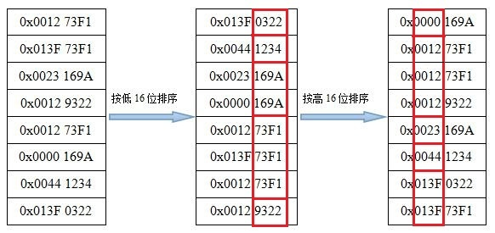
分段计数分组算法
基本思想
从数据的低位到高位以16bit为单位对数据进行多轮计数排序。时间
度为O(n*d)，其中d是计数排序趟次。
同时注意到一趟计数排序是一个分区过程

Slide 18
串行分段计数分组
(1)设辅助数组A保存待分组数据下标，设计数组cnt保存16位无符号整数落入0~2¹⁶-1范围内数的个数；
(2)将待分组数据划分为16位无符号整数组合，分组过程中按高16位或低16位优先方式依次取数；
(3)将16位无符号整数在内存中完成计数，结果保存在cnt中，计算前缀和；
(4)根据cnt中的前缀和调整对应辅助数组A中下标的顺序，重复上述过程m趟后数组A中保存的下标即为分组后元素的下标；
(5)应用分配分组号算法完成分组

Slide 19
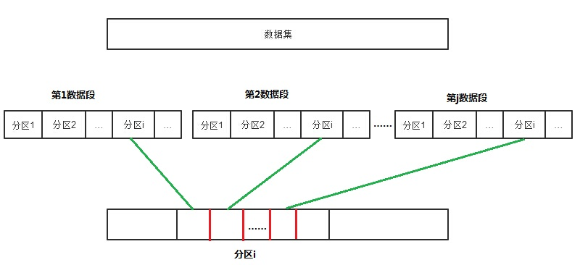
并行分段计数分组
计数排序并行化
将数据集平均划分成p个段，由p个线程分别进行计数排序，最后归并
—— 对一趟计数排序，每个数据段最多产生65536个分区，用一个二维数
组记录第j个数据段的第i个分区应该保存到结果集中的地址。
by Lai

Slide 20
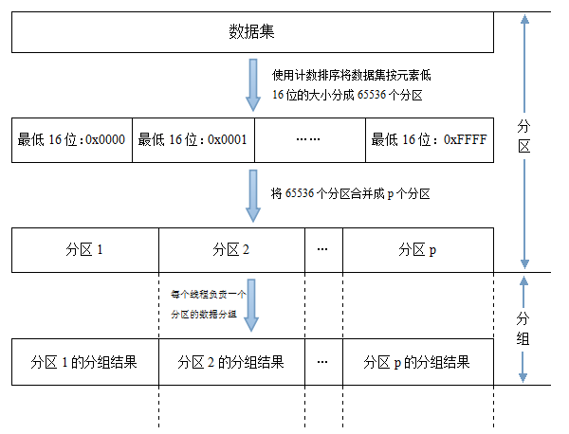
分段计数分组算法
总体过程
1、按照上述并行方式执行低16位的计数排序；
2、将第一轮排序产生的分区合并成p个；
3、一个分区内的数据由一个线程负责对其进行高位的计数分组。

Slide 21
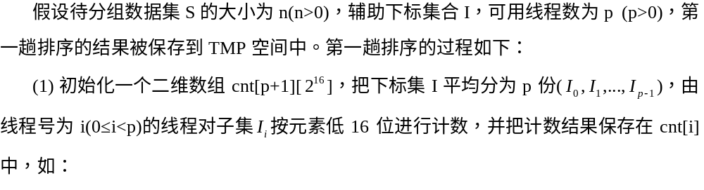
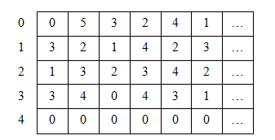
第一趟并行计数分组

Slide 22
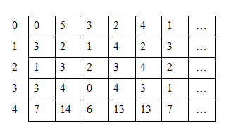
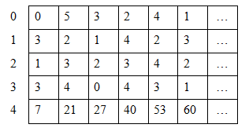

Slide 23
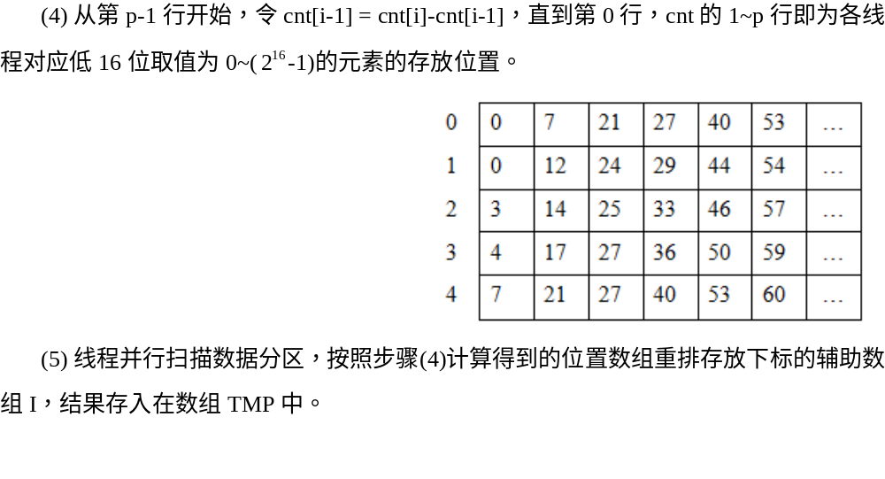

Slide 24
分段计数分组算法
实验测试
使用12个线程执行程序，测试算法对4个数据集分组的性能
数据集 | 分组数 | 串行时间 | 并行时间 | 加速比 | T_{qsort}/ T_{并行计数} | T_{并行归并}/ T_{并行计数}
DataSet1 | 16 | 42.49 | 5.89 | 7.21 | 33.05 | 9.70
DataSet2 | 32,768 | 46.05 | 8.93 | 5.56 | 31.13 | 7.48
DataSet3 | 1,048,576 | 50.92 | 8.74 | 5.83 | 35.88 | 8.32
DataSet4 | 33,554,432 | 55.50 | 8.64 | 6.42 | 40.33 | 9.95
平均值 |  | 48.74 | 8.05 | 6.26 | 35.10 | 8.86
分段计数分组法的性能是串行的基于qsort的分组的35倍，是基于并行归并算法的9倍左右

Slide 25
主要内容
本文主要工作
基于归并排序的分组
改进归并过程，给出归并过程的并行化方案
分段计数分组法
研究分段计数分组算法，提出分段计数分组法的并行化方案
3.基于哈希表的分组
研究基于哈希表算法的分组，提出独立哈希表法的cache优化方案
在MIC平台上实现基于独立哈希表的分组，并进行向量化优化

Slide 26
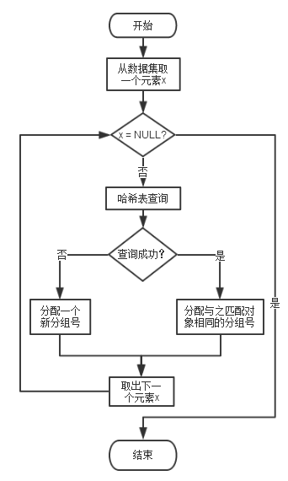
哈希分组
基本思想

Slide 27
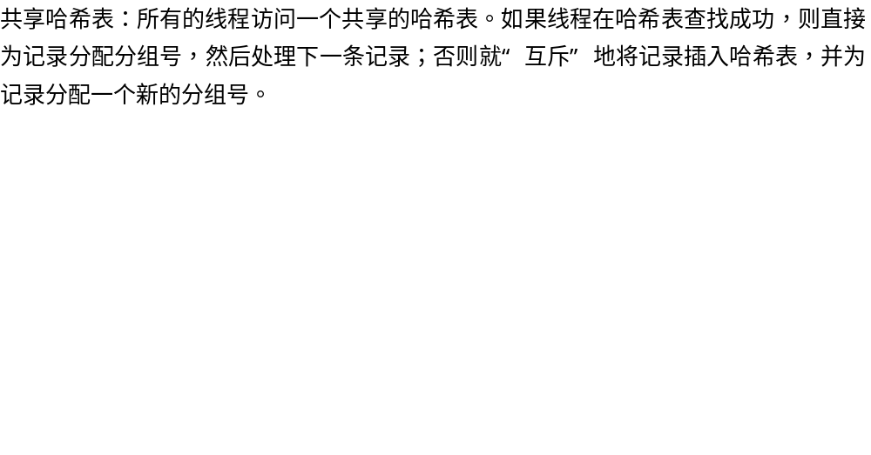
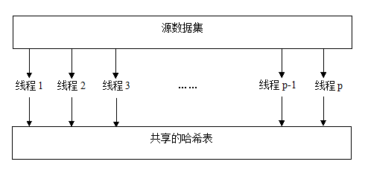
哈希分组并行化

Slide 28
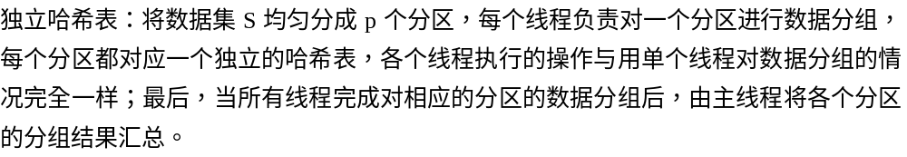
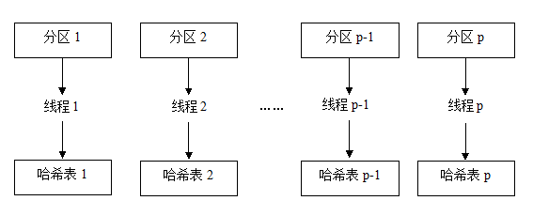

Slide 29
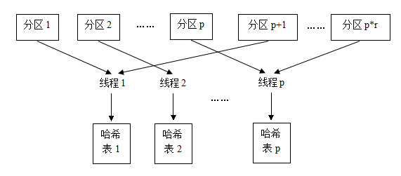
基于哈希表的分组
cache优化
存在问题： 哈希表被跳跃访问，访存行为不具备的时间局部性
和空间局部性。
优化：根据cache大小降低分区粒度，使得在每个分区的分组过程中，被访问数据和哈希表基本常驻在cache
by Lai

Slide 30
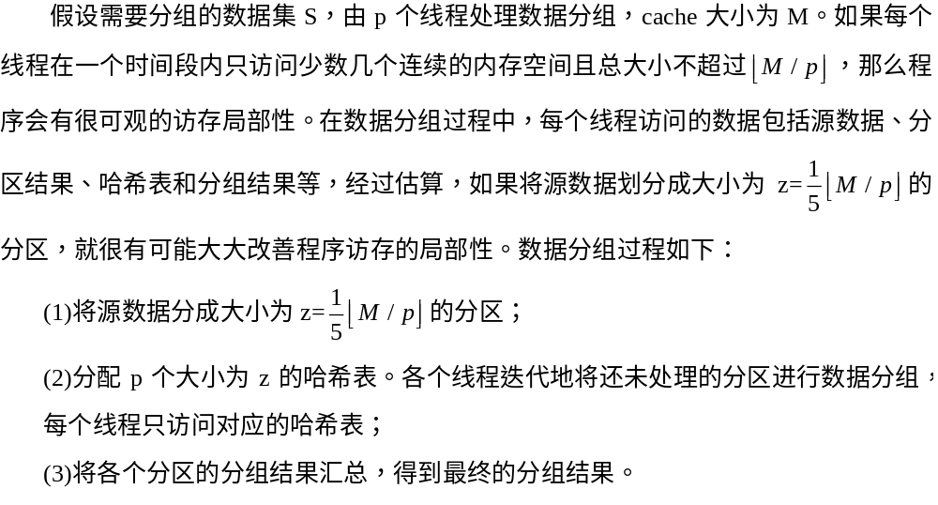

Slide 31
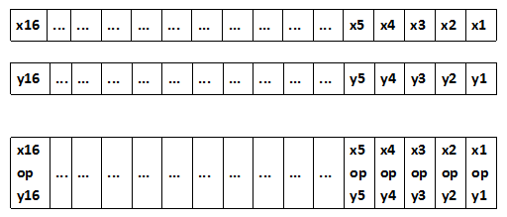
基于哈希表的分组
MIC实现和向量化优化
1、在MIC平台上实现
2、向量化：MIC处理器支持512位宽的Knights Corner指令，通过
使用knight corner指令使程序同时对16个记录进行哈希表查询

Slide 32
基于哈希表的分组
实验测试
对4个数据集测试算法的性能，在CPU平台使用12条线程测试，在MIC平台使用200条线程测试
数据集 | 分组数 | 串行 | 并行 | cache优化 | mic实现 | 向量化
DataSet1 | 16 | 17.54 | 12.00 | 13.14 | 10.62 | 7.64
DataSet2 | 32,768 | 18.61 | 13.63 | 12.24 | 7.20 | 7.02
DataSet3 | 1,048,576 | 21.74 | 17.84 | 14.26 | 7.67 | 7.04
DataSet4 | 33,554,432 | 31.35 | 22.78 | 17.82 | 8.78 | 7.72

Slide 33
综合对比
综合对比
对4个数据集测试算法的性能，在CPU平台使用12条线程测试，在MIC平台使用200条线程测试
数据集 | 基于串行快速排序的分组算法 | 基于归并排序的并行分组算法 |  | 并行分段计数分组算法 |  | 多核CPU上基于独立哈希表并行分组算法 |  | MIC平台上基于独立哈希表并行分组算法
 |  | 耗时 | 提高倍数 | 耗时 | 提高倍数 | 耗时 | 提高倍数 | 耗时 | 提高倍数
DataSet1 | 194.65 | 57.16 | 3.41 | 5.89 | 33.05 | 13.14 | 14.81 | 7.64 | 25.48
DataSet2 | 277.96 | 66.81 | 4.16 | 8.93 | 31.13 | 12.24 | 22.71 | 7.02 | 39.60
DataSet3 | 313.55 | 72.72 | 4.31 | 8.74 | 35.88 | 14.26 | 21.99 | 7.04 | 44.54
DataSet4 | 348.42 | 81.64 | 4.27 | 8.64 | 40.33 | 17.82 | 19.55 | 7.72 | 45.13

